Slide 1
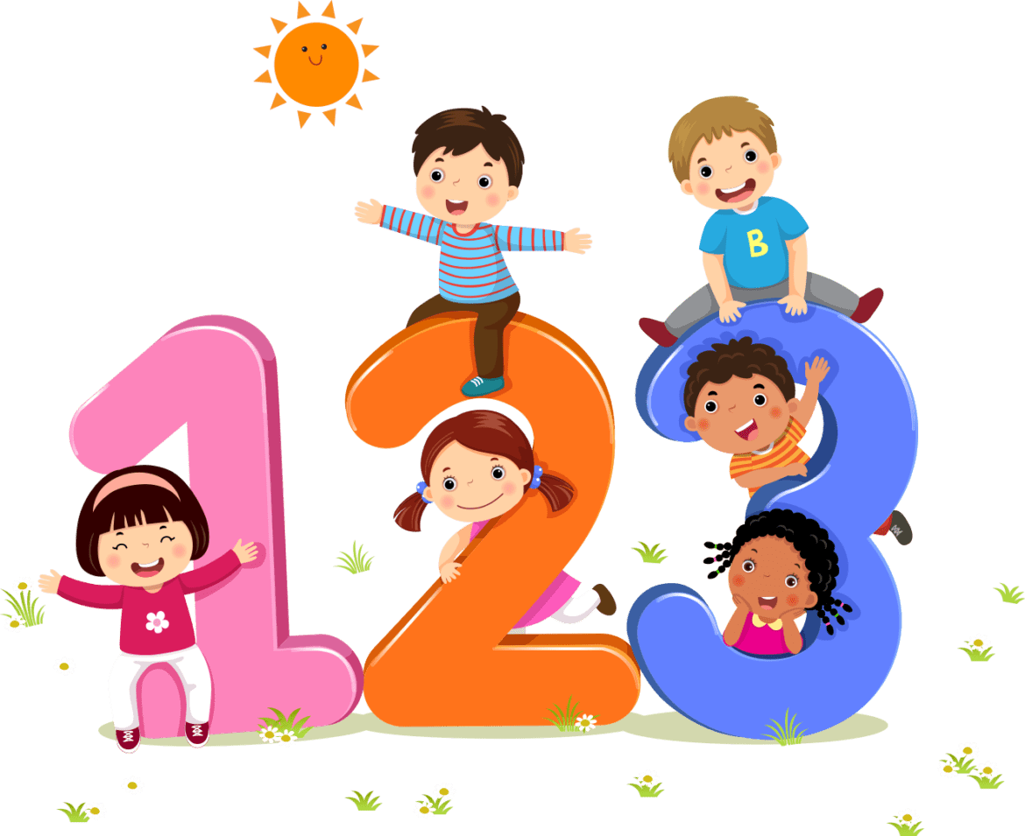
Математика
1 клас
Розділ VІІ
Арифметичні дії в межах 100
Урок 118
Повторення. Порівняння
виразів з числами

Slide 2
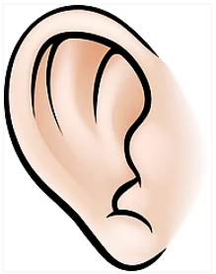
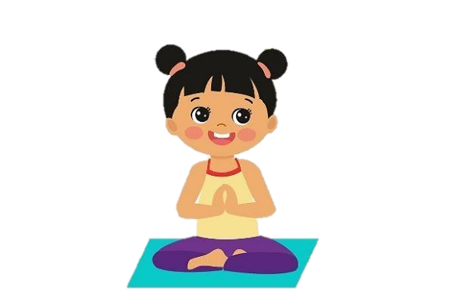
Організація класу. Правила уроку «Дай мені 5»
ротик мовчить
очі дивляться
вуха слухають
руки, ноги не рухаються
голова працює
Дай мені 5

Slide 3
Десятковий склад чисел
9
дес.
3 од.
6
дес.
8 од.
9
дес.
0 од.
93
68
90
5
дес.
4 од.
0
дес.
6 од.
7
дес.
1 од.
54
6
71

Slide 4
Робота з нумераційною таблицею
1
2
3
4
5
6
7
8
9
10
Прочитайте числа, у складі яких є 5 одиниць.
11
12
13
14
15
16
17
18
19
20
21
22
23
24
25
26
27
28
29
30
Назвіть сусідів чисел 56, 78, 34, 89, 40.
31
32
33
34
35
36
37
38
39
40
41
42
43
44
45
46
47
48
49
50
51
52
53
54
55
56
57
58
59
60
Назвіть числа, що на десяток менші та більші поданого:
34, 67, 82.
61
62
63
64
65
66
67
68
69
70
71
72
73
74
75
76
77
78
79
80
81
82
83
84
85
86
87
88
89
90
91
92
93
94
95
96
97
98
99
100

Slide 5
Вправа «Математична головоломка»
сума
різниця
сума
44
різниця
23
_
_
25
=
+
=
21
45
=
+
=
43
2
1
сума
різниця
сума
95
різниця
51
_
_
52
=
+
=
50
100
=
+
=
90
1
5

Slide 6
Скільки кружечків потрібно домалювати до 18
8 + = 18
10

Slide 7
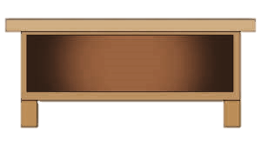
Мотивація навчальної діяльності
45
3
99
89
12
76
20
74
61
Яке число зайве? Чому? Чому ці числа назвали двоцифрові? Наведіть свої приклади таких чисел.
Що тепер зайве? Що позначає нуль у записі цього числа? Назвіть інші круглі числа. Назвіть число з найбільшою/найменшою кількістю десятків/одиниць. Назвіть число з однаковою кількістю десятків та одиниць.

Slide 8
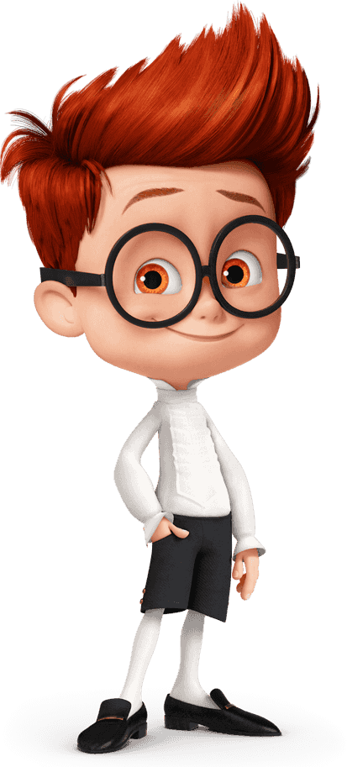
Повідомлення теми та завдань уроку
Сьогодні на уроці ми будемо обчислювати вирази.
Порівнювати вирази з числами.
Розв'язувати задачі на знаходження суми і доданка.

Slide 9
Поміркуй. Порівняй
Прочитай числовий ряд. Яка закономірність в ньому? Збільш на 1 кожне число. Який розряд змінився? Збільш на 1 десяток кожне число другого ряду. Що змінилось?
14 34 54 4 24 74 94 64 84 44
15 35 55 5 25 75 95 65 85 45
25 45 65 15 35 85 105 65 85 45
40
57
45 – 5 4
<
>
56 56 + 1
8
1
>
<
78 – 70 7
0 21 – 20
Підручник.
Сторінка
113
100
80
=
<
99 + 1 100
8 80 – 0

Slide 10
Визнач масу багажу на його бірці
Біля кожного багажу записано вираз, за яким можна обчислити його масу (у кілограмах).
?
30 кг
?
6 кг
?
25 кг
?
11 кг
10 – 5 + 1
50 – 30 + 10
15 – 5 + 1
5 + 20
Підручник.
Сторінка
113

Slide 11
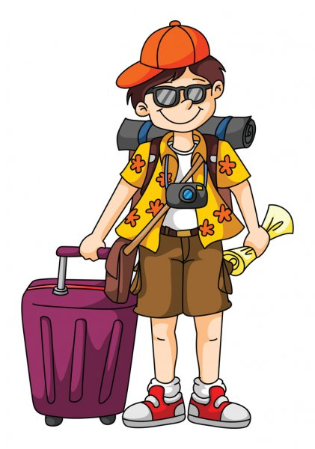
Розв’язую задачу
Вирушивши в похід, турист узяв 7 кг продуктів і 10 кг туристичного спорядження.
7 кг
10 кг
Скільки кілограмів багажу буде нести турист?
? кг
+
Це задача на
(кг)
знаходження суми
Відповідь: 17кг багажу.
Підручник.
Сторінка
113

Slide 12
Розв’язую задачу
Для приготування горіхових рулетів кондитер використав 100 горіхів. З них – 70 грецьких, а решта – лісові.
70 г.
? г
100 г
Скільки лісових горіхів використав кондитер?
(г.)
Це задача на
Відповідь: 30 лісових горіхів
знаходження доданка
Підручник.
Сторінка
113

Slide 13
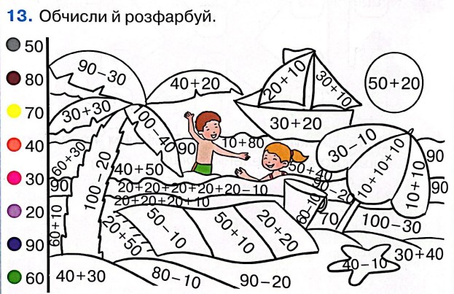
Робота в зошиті
Сторінка
60 №13

Slide 14
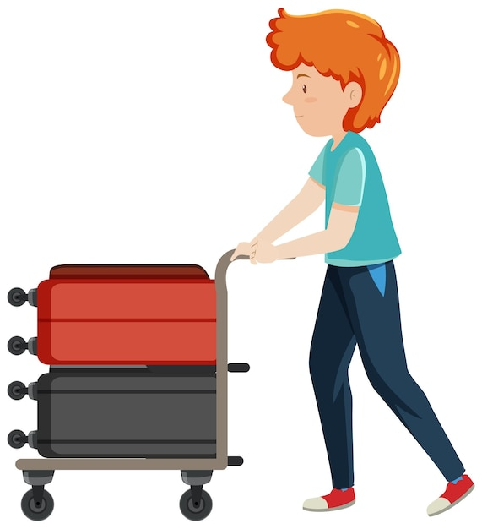
Міркую
На візку дозволено перевозити багаж, масою не більше 100 кг. Чи дотримано цього правила? Обведи правильну відповідь.
8 кг
Так Ні
20 кг
40 кг

Slide 15
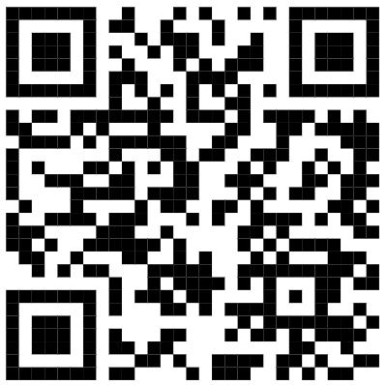
Online завдання
Відскануй QR-код або натисни жовтий круг!

Slide 16
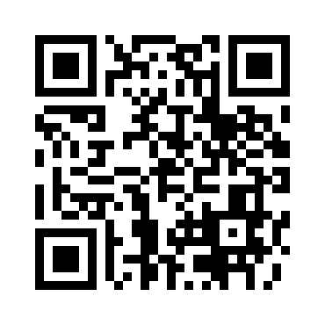
Online завдання
Відскануй QR-код або натисни жовтий круг!

Slide 17
Рефлексія. Вправа «Панда-дослідник»
Про що ви дізналися на уроці?
Що навчилися робити?
Що сподобалося на уроці найбільше?
Що ви знаєте про число 99?

